Slide 1
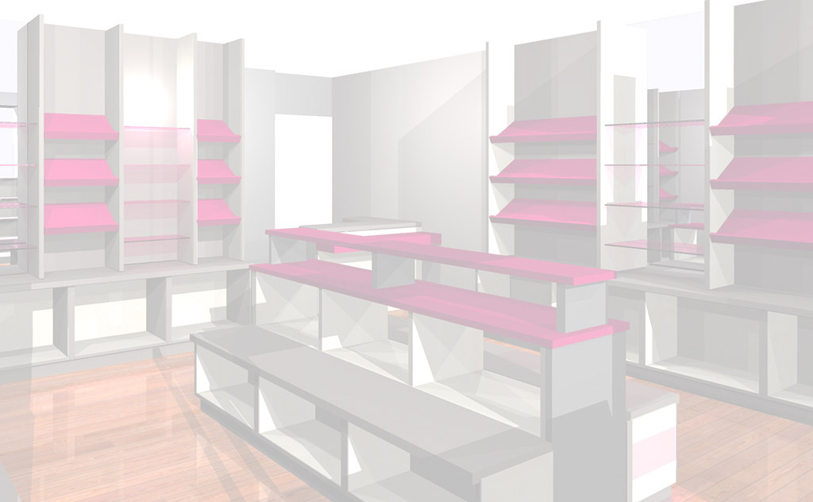


1
Mercredi 30 mars 2016
14H15 à 14h45
Ecole Supérieure du Bois
7, rue Christian Pauc
44 000 NANTES
François BACON : IA-IPR STI Académie de LILLE
Patrick AVELINE : IEN STI Académie de NANTES
Jacques GARLIN : Professeur au lycée Jean Prouvé – LOMME
Thierry MARTIN : Professeur au lycée Schuman-Perret – LE HAVRE
Notes:
Page de garde du diaporama

Slide 2
2
1 – Spécificité du suivi et de la mise en œuvre sur chantier
2 - Organisation du plateau technique
3 - Prototypage & mise en œuvre – Chantier école
Notes:
Sommaire

Slide 3
3
Traitement général d’un projet d’agencement Activités/Tâches
Activités professionnelles
A1 | A2 | A3 | A4 | A5 | A6
Répondre à une affaire | Concevoir le projet d’agencement | Préparer les données | Contrôler la mise en œuvre | Préparer et conduire le chantier | Clôturer une affaire
T1 - Analyser le dossier architectural et le cahier des charges du projet | T2 - Participer à la définition du projet et à sa finalisation architecturale | T3 - Analyser le contexte réglementaire, normatif, environnemental et économique du projet | T4 - Participer à la rédaction d’une proposition commerciale | T1 - Etablir un dossier de la typologie du site et de son environnement. Effectuer un relevé d’état des lieux | T2 - Intégrer le projet d’agencement à la configuration du site | T3 - Inventorier et vérifier la faisabilité réglementaire et normative du projet et proposer des adaptations | T4 - Etablir un dossier d’exécution des ouvrages, proposer et faire valider le dossier par les organismes | T5 - Etablir les planifications | T1 - Préparer les informations nécessaires aux fabrications et/ou aux mises en œuvre sur chantier | T2 - Consulter les sous-traitants, les fournisseurs et analyser les offres | T3 - Emettre et suivre les commandes fournisseurs | T1 - Identifier les points de contrôle dans les différentes phases du projet | T2 - Identifier les références normatives | T3 - Définir et mettre en œuvre les protocoles de contrôle | T4 - Réaliser les actions correctives et assurer le suivi des modifications | T5 - Réaliser les modifications de planning et les intégrer | T1 - Identifier et diffuser les informations nécessaires au déroulement du chantier | T2 - Définir les ressources humaines à mobiliser et les besoins en moyens matériels | T3 - S’assurer de la mise en œuvre et du respect des mesures de prévention des risques et assurer la mise en œuvre du PPSPS | T4 - Réceptionner les supports et travaux exécutés précédemment par des entreprises | T5 - Assurer l’implantation des ouvrages | T6 - Organiser et diriger le travail des équipes | T7 - Suivre le chantier | T1 - Participer à la réception des ouvrages | T2 - Planifier, organiser, contrôler la bonne exécution des levées de réserves | T3 - Réaliser le DOE, le DIUO et actualiser les données de l’entreprise | T4 - Assurer les diagnostics et l’organisation des opérations du SAV | T5 - Participer à la conclusion administrative et financière du projet
Tâches professionnelles
Notes:
Activités et tâches professionnelles

Slide 4
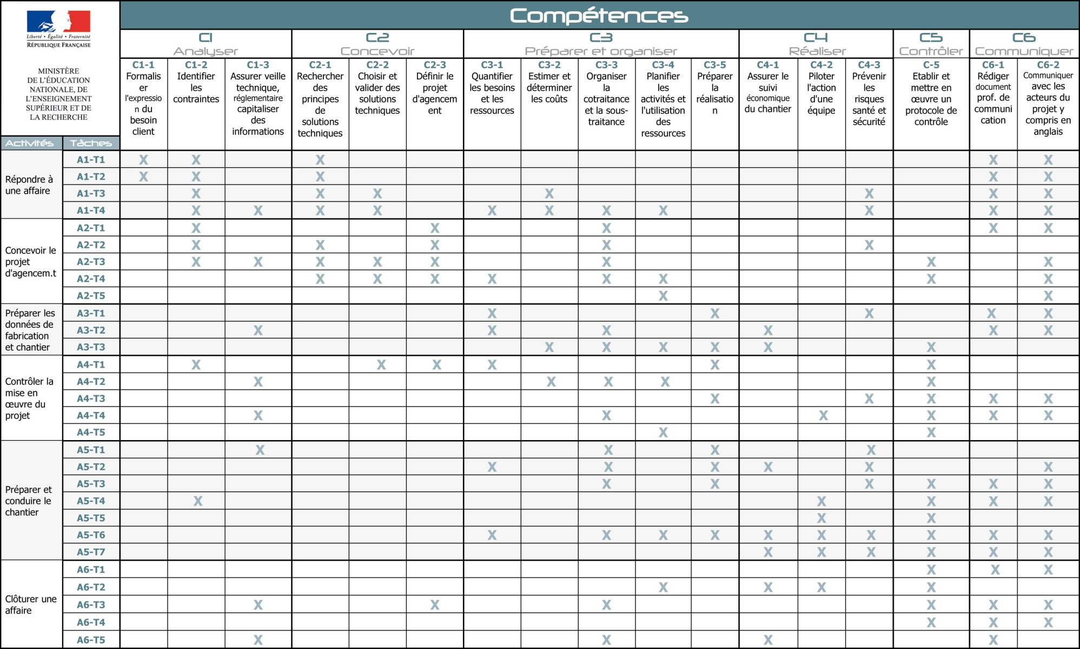
4
Relations compétences – activités professionnelles :
Compétences du champ de la conception
Compétences du champ de la préparation et de l’organisation du chantier
Compétences du champ de la réalisation
Compétences du champ du contrôle
Compétences du champ de la communication
Notes:
Relations entre les compétences et les activités professionnelles visées

Slide 5

5
Relations compétences - activités – enseignements de spécialités :
Culture design & architecture
Communication écrite et orale
y compris en anglais : Co enseignement
Intégration des arts appliqués dans le projet
Co-enseignement
Etude de projet
Prototypage
Contrôle à tous les stades du projet
Situations de mise en œuvre
Préparation et suivi de la mise en œuvre
Stage de fin de TS1
Orienté
« suivi de réalisation »
Espace dédié à la
Mise en œuvre
Notes:
Enseignements de spécialités placées sur la grille compétences-activités

Slide 6
6
TS1 Proposition de repères de progressivité globale
Semestre 1 :
2ème Diagnostic
Positionnement et différenciation
Sept |  |  |  | Oct |  |  |  | Nov |  |  | Déc |  |  |  | Janv
1 | 2 | 3 | 4 | 5 | 6 | Toussaint |  | 7 | 8 | Stage A | 11 |  | Noël |  | 13 | 14 | 15 | 16
Période 1 |  | Période 2 |  |  |  |  |  | Période 3 |  |  |  |  |  |  | Période 4
1er Diagnostic
Semestre 2 :
Enseignement « cœur de métier » |  |  |  |  |  |  |  |  |  |  | Immersion professionnelle – suivi de chantier
Fév |  |  |  | Mars |  |  |  | Avr |  |  |  | Mai |  |  |  | Juin
17 | Hiver |  | 18 | 19 | 20 | 21 | 22 | 23 | Printemps |  | 24 | 25 | 26 |  |  | Stage B
 |  |  | Période 5 |  |  |  |  |  |  |  | Période 6 |  |  | Période 7
3ème Diagnostic
Notes:
Synoptique de la formation en TS1 ERA

Slide 7
7
TS2 Proposition de repères de progressivité globale
Semestre 1 :
Approfondissement et consolidation |  |  |  |  |  |  |  |  |  | Phase de validation - Perfectionnement
Sept |  |  |  | Oct |  |  |  | Nov |  |  | Déc |  |  | Janv
1 | 2 | 3 | 4 | 5 | 6 | Toussaint |  | 7 | 8 | E62 | Certif E4 | Noël |  | Certification E4
Période 8 |  |  |  |  |  |  |  | Période 9 |  |  |  |  |  | Période 10
Semestre 2 :
Rendu rapport de stage
4ème Diagnostic
1ère revue de projet
5ème Diagnostic
2ème revue de projet
Date E62: à l’initiative de chaque
regroupement inter-académique
Notes:
Synoptique de la formation en TS2 ERA

Slide 8
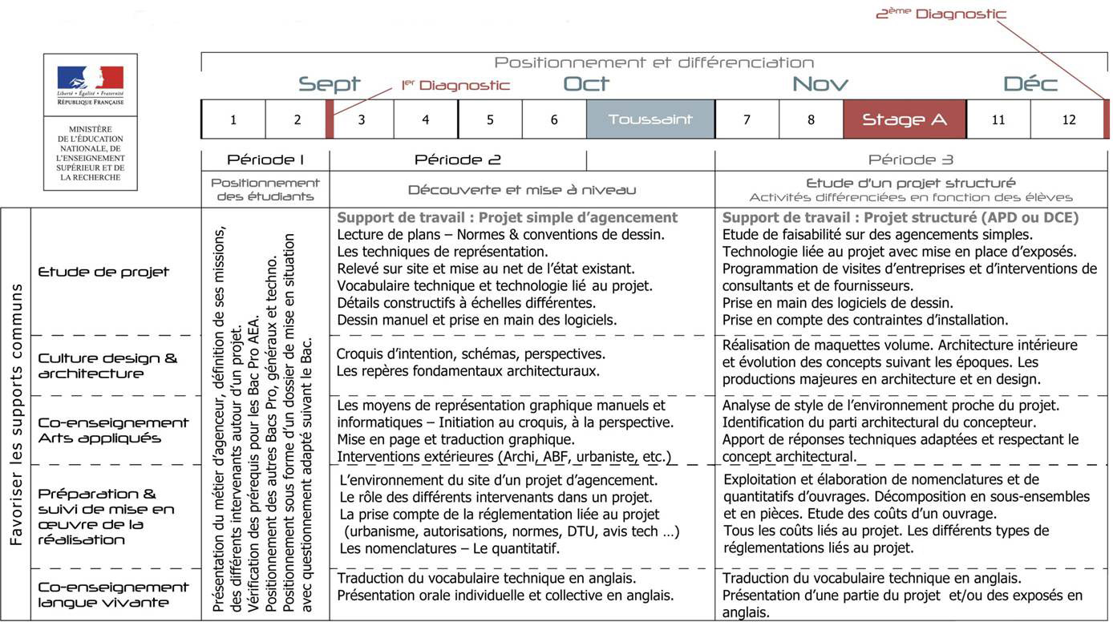
TS1 Proposition de repères de progressivité détaillée - Semestre 1
8
Stage A: Non obligatoire (à l’initiative des établissements) Pour les élèves issus des Bacs généraux, technologiques ou Bacs Professionnels autres qu’agencement - Enseignements spécifiques pour les autres, en fonction du 1er diagnostic
Notes:
Progression en premier semestre de TS1 ERA en enseignements de spécialités

Slide 9
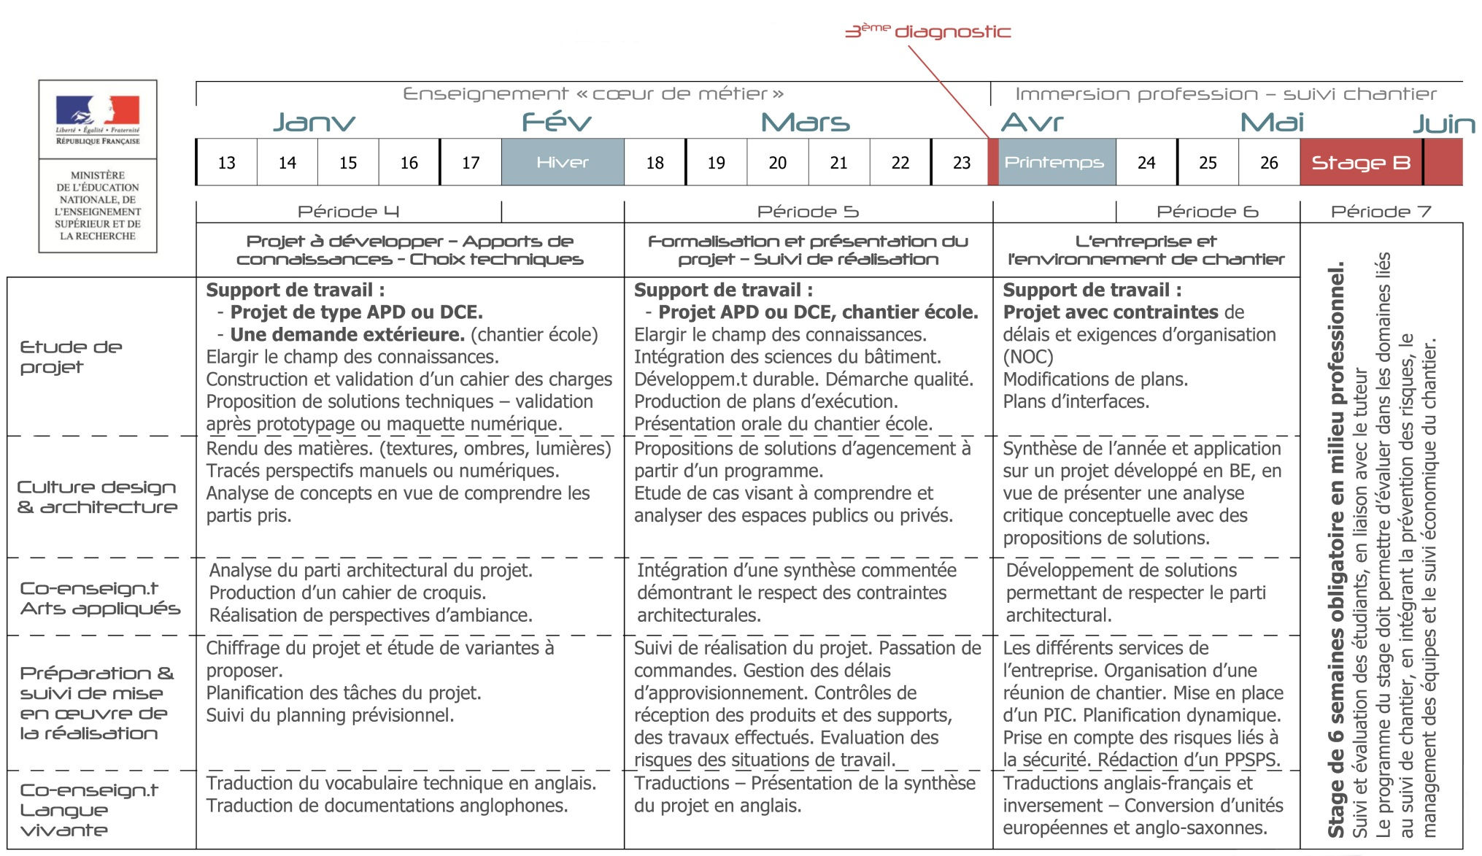
TS1 Proposition de repères de progressivité détaillée - Semestre 2
9
Remarque : Favoriser les supports communs
Notes:
Progression en deuxième semestre de TS1 ERA en enseignements de spécialités

Slide 10
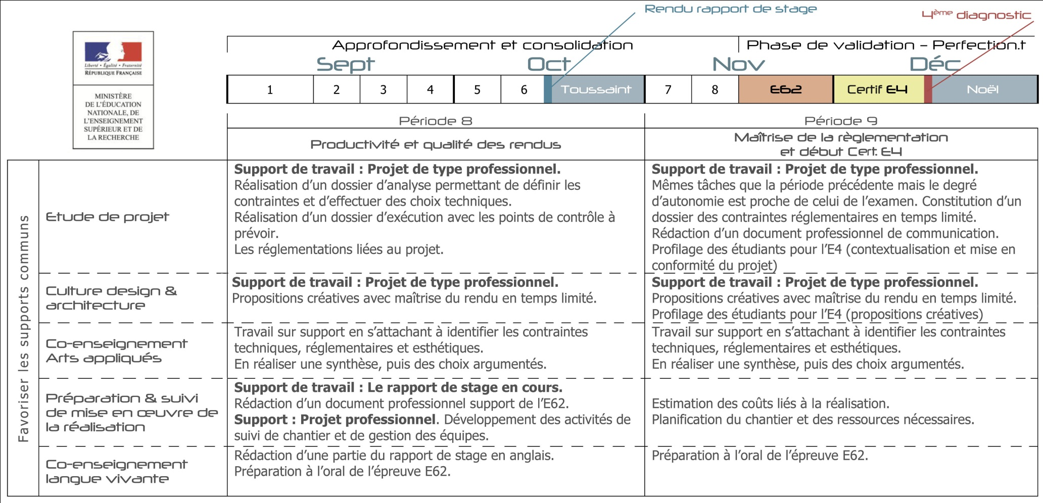
10
TS2 Proposition de repères de progressivité détaillée - Semestre 1
Date de l’épreuve E62 à l’initiative de chaque regroupement inter-académique
Notes:
Progression en premier semestre de TS2 ERA en enseignements de spécialités

Slide 11
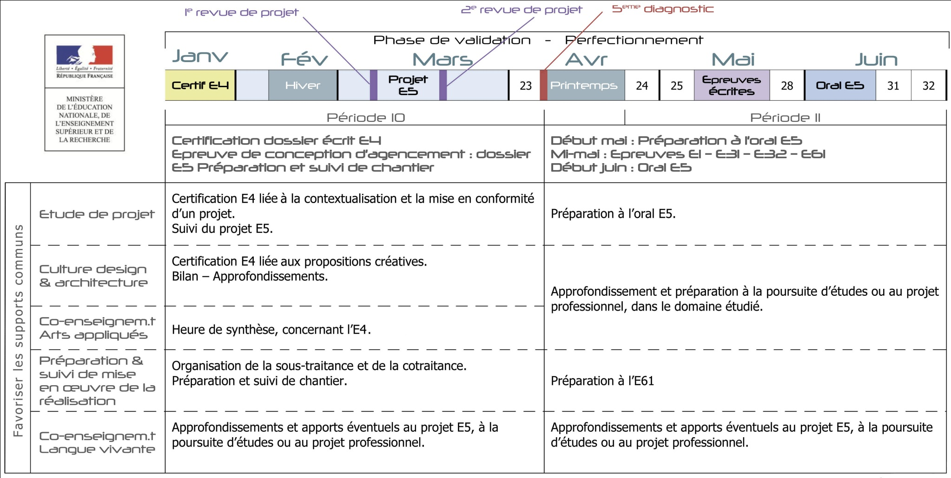
11
TS2 Proposition de repères de progressivité détaillée - Semestre 2
Notes:
Progression en deuxième semestre de TS2 ERA en enseignements de spécialités

Slide 12
12
Mise en place d’activités
1 – Spécificité du suivi et de la mise en œuvre sur chantier
Certification en fin de cursus par le biais de l’épreuve E6
(Réalisation d’agencement) comprenant 2 sous épreuves :
E61 : Organisation et préparation de chantier
(épreuve ponctuelle écrite ayant comme support un dossier d’exécution)
E62 : Suivi de réalisation
(épreuve ponctuelle orale ayant comme support le compte rendu d’activités en milieu professionnel)
Ces nouvelles activités se dérouleront en centre de formation et en entreprise.
Les activités en centre de formation s’efforceront d’avoir un support commun avec les autres matières de l’enseignement professionnel.
Notes:
Simulation de locaux pour la mise en place des activités liées au prototypage et au suivi de la mise en œuvre sur chantier

Slide 13
13
Mise en place d’activités
1 – Spécificité du suivi et de la mise en œuvre sur chantier
Activités liées à l’organisation et préparation de chantier
(Espaces « étude de projet » et « préparation de la réalisation »)
Déroulement en centre de formation (possibilité en entreprise)
Quantitatifs.
Besoins liés à la phase chantier.
(matières, main d’œuvre, transport, matériels,…)
Estimation et détermination des coûts.
Organisation de la cotraitance et de la sous-traitance.
Planification du chantier et des ressources, mise à jour le cas échéant.
Préparation de chantier. (constitution du dossier, prise en compte des risques liés à la sécurité, suivi des livrables)
Notes:
Simulation de locaux pour la mise en place des activités liées au prototypage et au suivi de la mise en œuvre sur chantier

Slide 14
14
Mise en place d’activités
1 - Spécificité du suivi et de la mise en œuvre sur chantier
Activités liées au suivi de réalisation
Déroulement en entreprise (avec apports théoriques en centre de formation)
Suivi économique du chantier. (renseignements de bases de données, analyse comparative des dépenses prévisionnelles et réalisées)
Pilotage. (respect des modes opératoires, matérialisation du référentiel de l’ouvrage, suivi de travaux, réception des travaux exécutés, gestion des déchets et des chantiers à faibles nuisances)
Prévention des risques. (analyse des situations de travail, mise en place de solutions sûres tenant compte de la co activité, analyse de l’impact économique, faire appliquer les normes de prévention, renseigner les DIUO)
Communication avec les acteurs du projet. (transmission d’informations utiles, choix du moyen de transmission, vocabulaire adapté et maîtrisé, argumentation, dialogue et négociation avec les acteurs du projet, organisation, planification et conduite des réunions de chantier, expliquer et faire respecter les consignes)
Notes:
Simulation de locaux pour la mise en place des activités liées au prototypage et au suivi de la mise en œuvre sur chantier

Slide 15
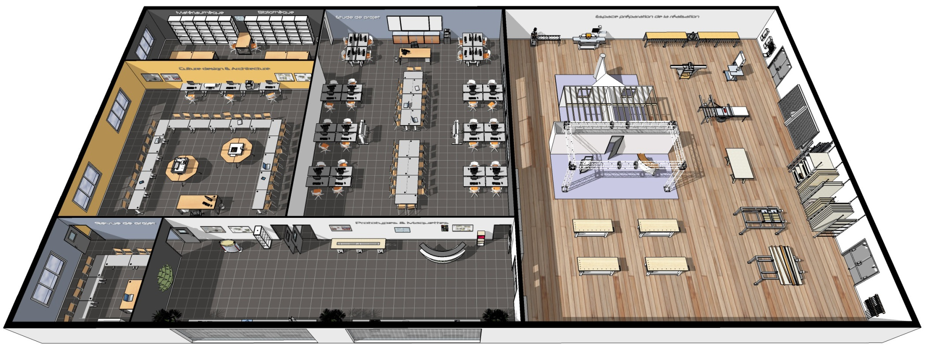
15
Mise en place d’activités
2 – Organisation du plateau technique
Etude de projet
Espace préparation de la réalisation
Matériauthèque
bibliothèque
Culture design &
architecture
Revue de projet
Prototypes & maquettes
Zone fonctionnelle pour la formation comme pour la certification
Notes:
Simulation de locaux pour la mise en place des activités liées au prototypage et au suivi de la mise en œuvre sur chantier

Slide 16
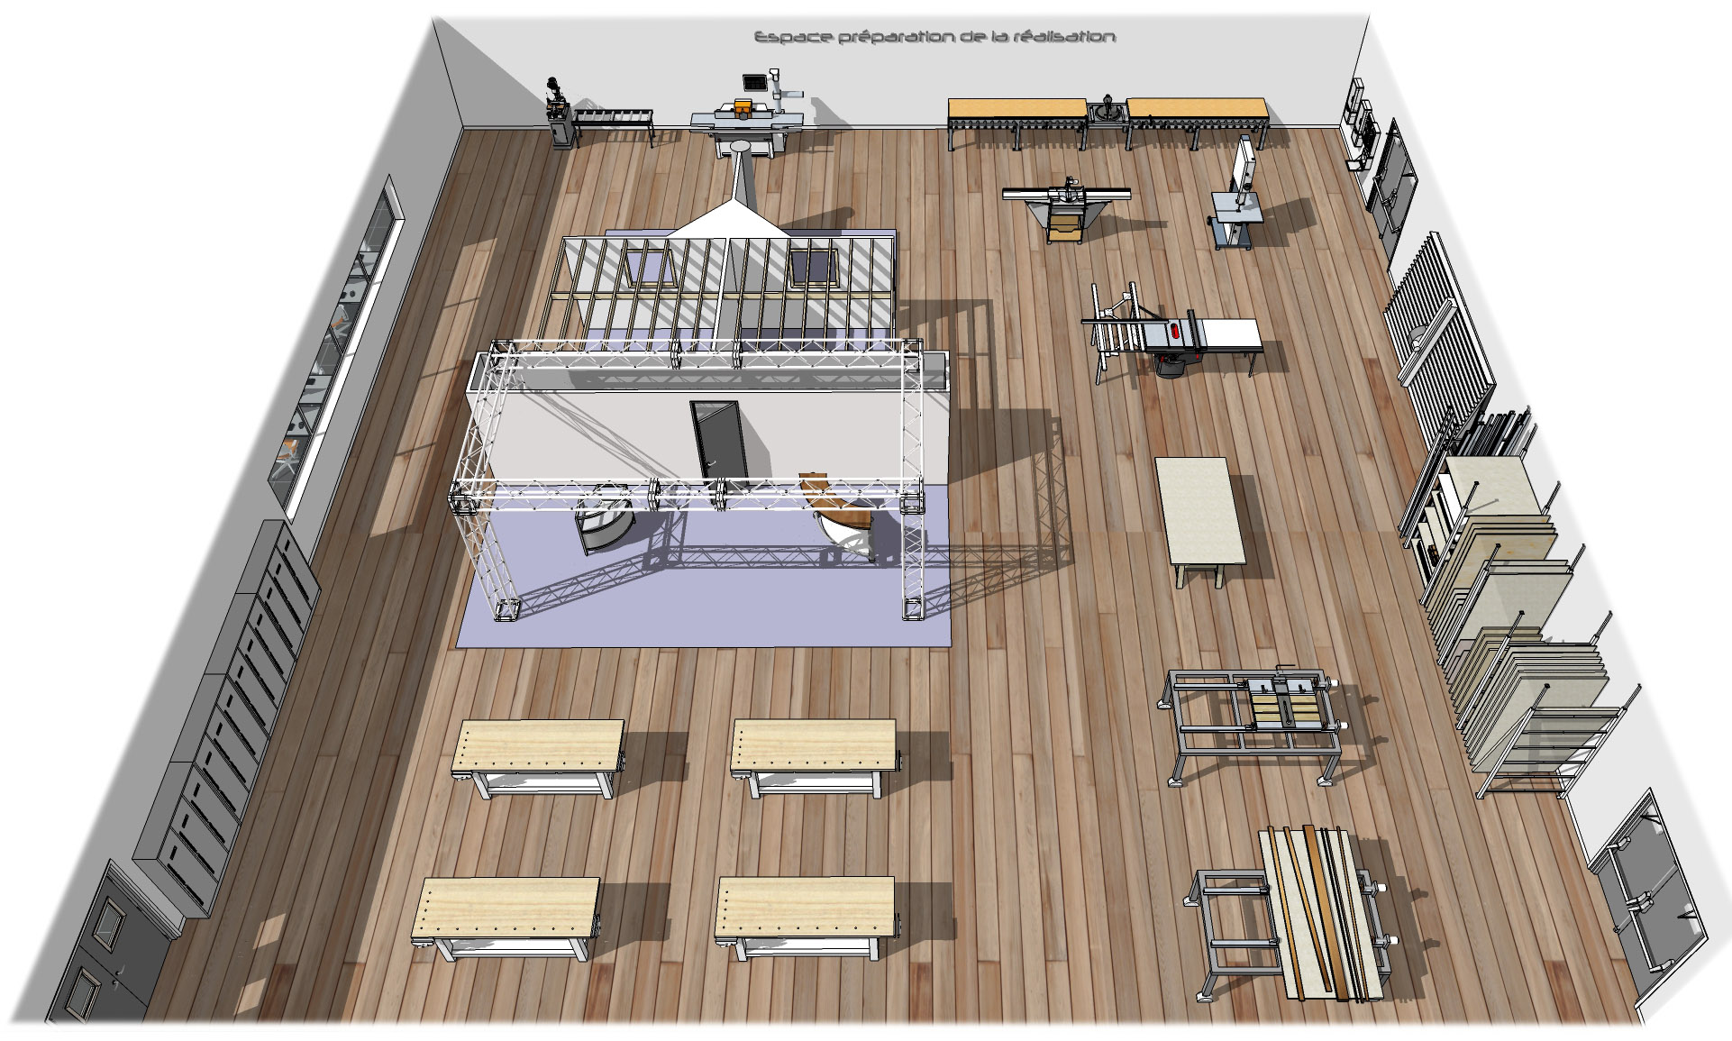
16
Mise en place d’activités
2 – Organisation du plateau technique
Machines dédiées
agencement
Cellules montage
& prototypage
Stockage
Multi-matériaux
Postes usinage
& assemblage
Communication avec autres plateaux techniques
Espace préparation de la réalisation
Montage d’ouvrages
Notes:
Simulation de locaux pour la mise en place des activités liées au prototypage et au suivi de la mise en œuvre sur chantier

Slide 17
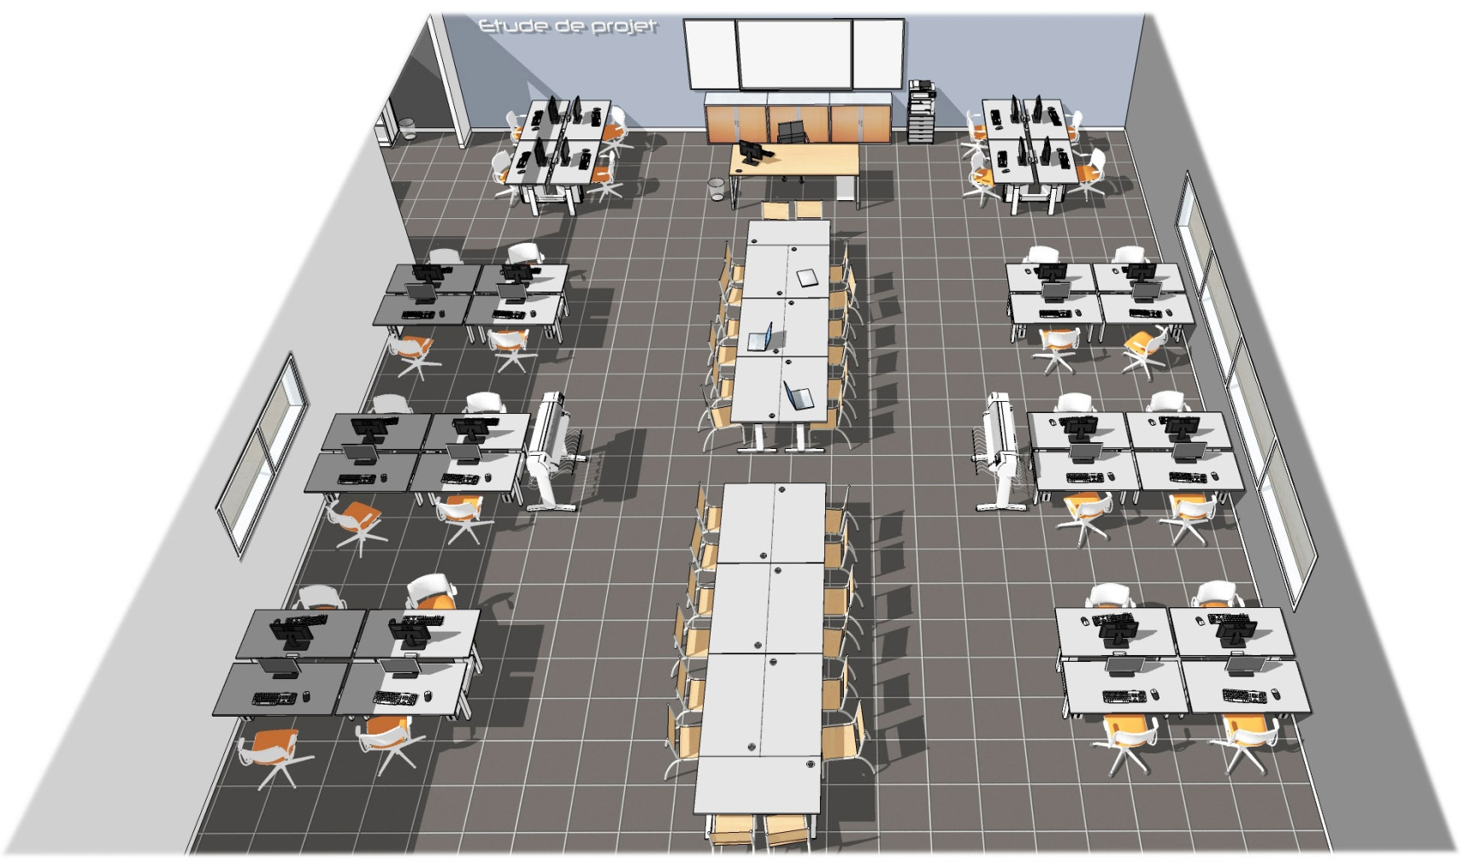
17
Mise en place d’activités
2 – Organisation du plateau technique
Poste professeur
Ressources documentaires
Fenêtres vers espace réalisation
Fenêtres vers
Culture design & architecture
Îlot 4 postes
Stations de
travail BIM
en réseau
Espace co-enseignement
Réunion de synthèse
Espace étude de projet
Notes:
Simulation de locaux pour la mise en place des activités liées au prototypage et au suivi de la mise en œuvre sur chantier

Slide 18
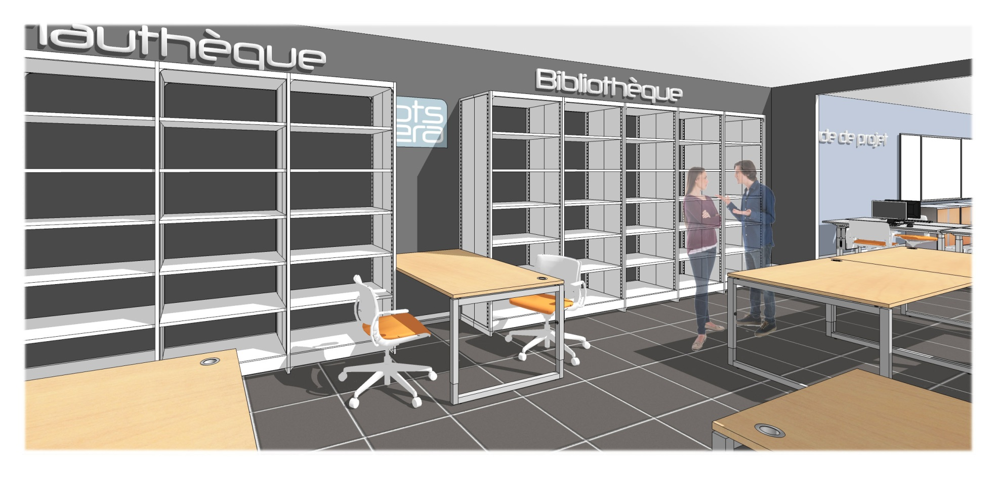
18
Mise en place d’activités
2 – Organisation du plateau technique
Espace Matériauthèque - bibliothèque
Notes:
Simulation de locaux pour la mise en place des activités liées au prototypage et au suivi de la mise en œuvre sur chantier

Slide 19
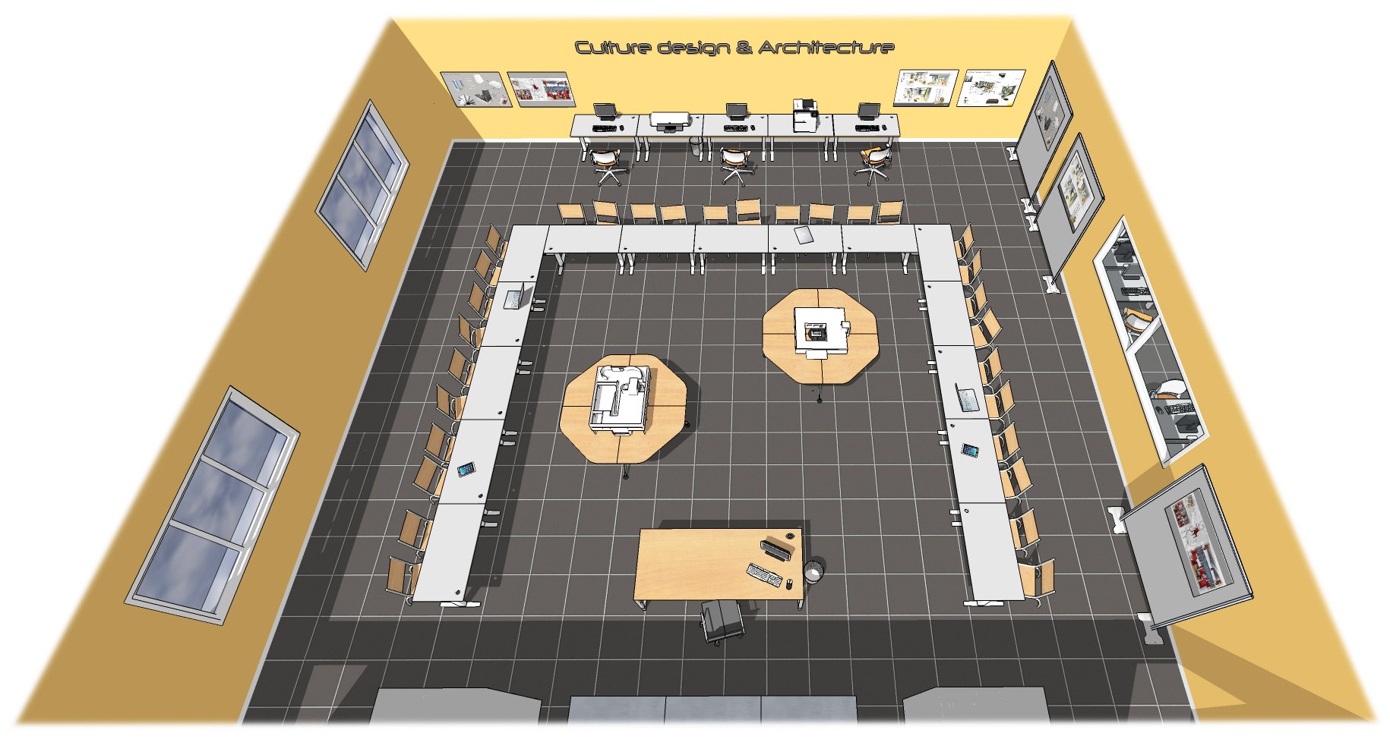
19
Mise en place d’activités
Postes infographie + reprographie
2 – Organisation du plateau technique
Expo travaux pour présentation orale des projets
Apports de connaissances
Arts appliqués
Fenêtres vers étude de projet
Consultation maquettes
& dossiers
Espace Culture design & architecture
Poste professeur
Notes:
Simulation de locaux pour la mise en place des activités liées au prototypage et au suivi de la mise en œuvre sur chantier

Slide 20
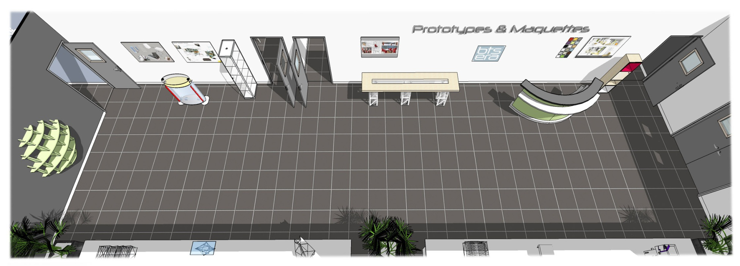
20
Mise en place d’activités
2 – Organisation du plateau technique
Accès culture design & architecture
Accès étude de projet
Accès revue de projet
Expo prototypes
Expo maquettes
Accès préparation de la réalisation
Espace Prototypes & maquettes
Notes:
Simulation de locaux pour la mise en place des activités liées au prototypage et au suivi de la mise en œuvre sur chantier

Slide 21
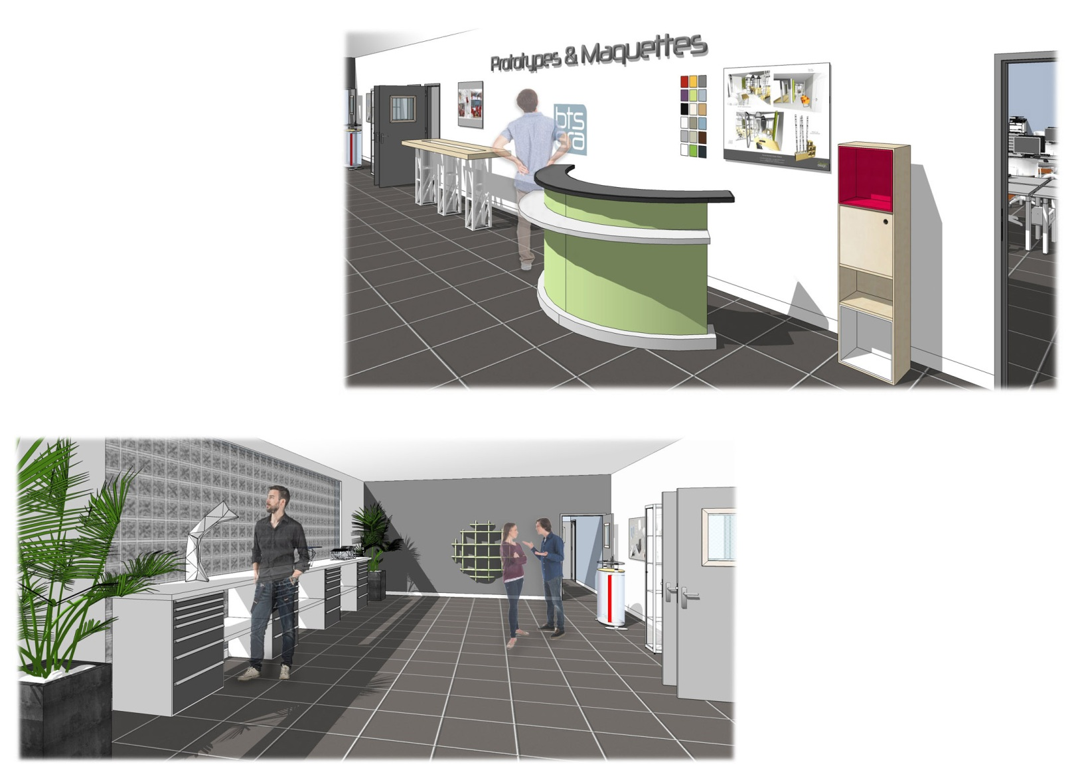
21
Mise en place d’activités
2 – Organisation du plateau technique
Espace Prototypes
& maquettes
Notes:
Simulation de locaux pour la mise en place des activités liées au prototypage et au suivi de la mise en œuvre sur chantier

Slide 22
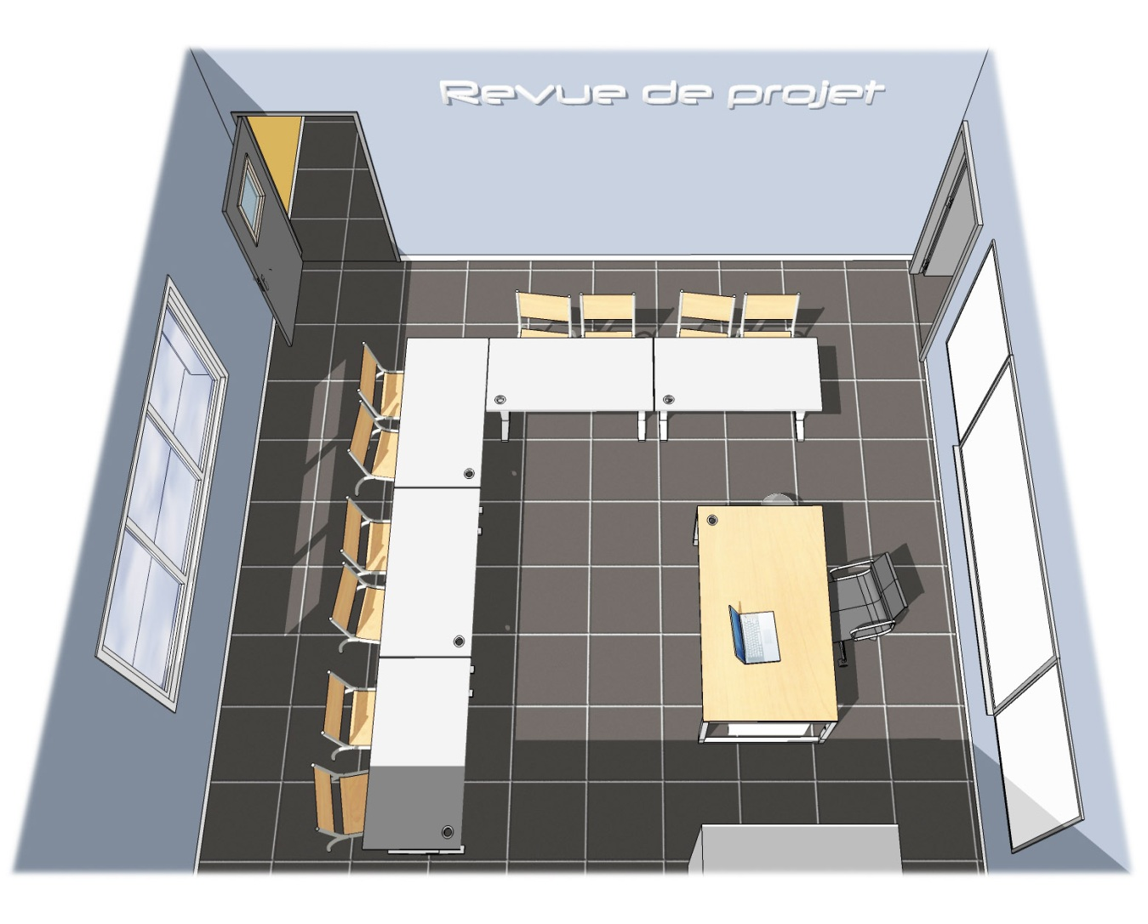
22
Mise en place d’activités
2 – Organisation du plateau technique
Accès vers autres espaces
Accès Culture design & archi
Tables étudiants ou jury
Poste professeur ou orateur
Espace Revue de projet
Notes:
Simulation de locaux pour la mise en place des activités liées au prototypage et au suivi de la mise en œuvre sur chantier

Slide 23

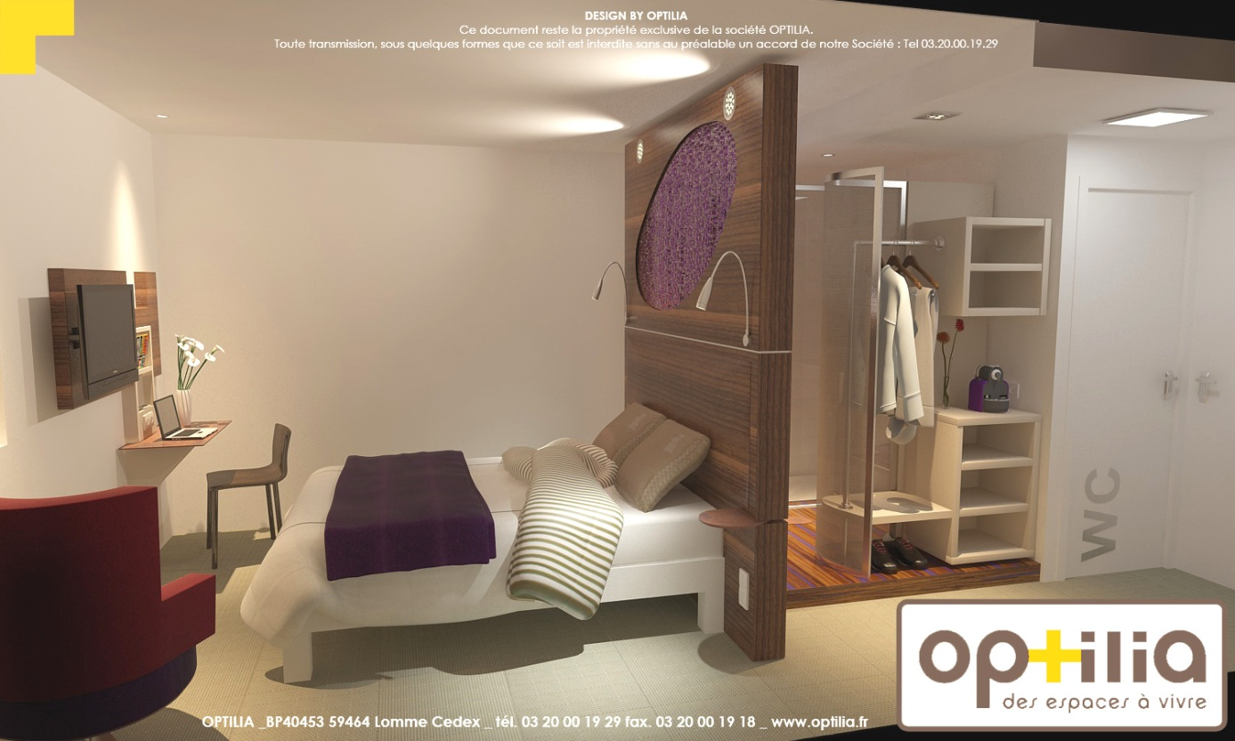
23
Mise en place d’activités
3 – Prototypage & mise en œuvre – Chantier école
Chambre « Futuro Matériaux » Eco-conception oct. & nov. 2009
LE CONTEXTE :
Dans le cadre d’un projet intitulé Futuro Matériaux, les étudiants de TS1 ont réalisé une partie d’une chambre éco-conçue.
Le partenariat a permis d’immerger les étudiants dans le monde de l’entreprise, en les confrontant à la réalité professionnelle :
-Rigueur des plans fournis.
-Délais de réalisation.
-Organisation de la mise
en œuvre.
Participation des TS1 à la fabrication d’une chambre type

Slide 24












24
Mise en place d’activités
3 – Prototypage & mise en œuvre – Chantier école
Le projet « Futuro Matériaux » c’est une collaboration entre :
Entreprises
BURIE Agencement (entreprise d’agencement)
OPTILIA (bureau d’études)
HOME SPIRIT (conception & fabrication de canapés et fauteuils)
SADECO (entreprise d’agencement)
Education – Formation
BTS Agencement du lycée Jean Prouvé de Lomme
Institutionnels
FCBA (institut technologique)
UNIFA (syndicat professionnel)
Financeurs
DIRECTION REGIONALE de l’environnement, de l’aménagement et du logement
CODIFAB (comité professionnel lié à l’UNIFA)
MINISTERE de l’économie, de l’industrie et de l’emploi
J’INNOVE en Nord-Pas de Calais

Slide 25
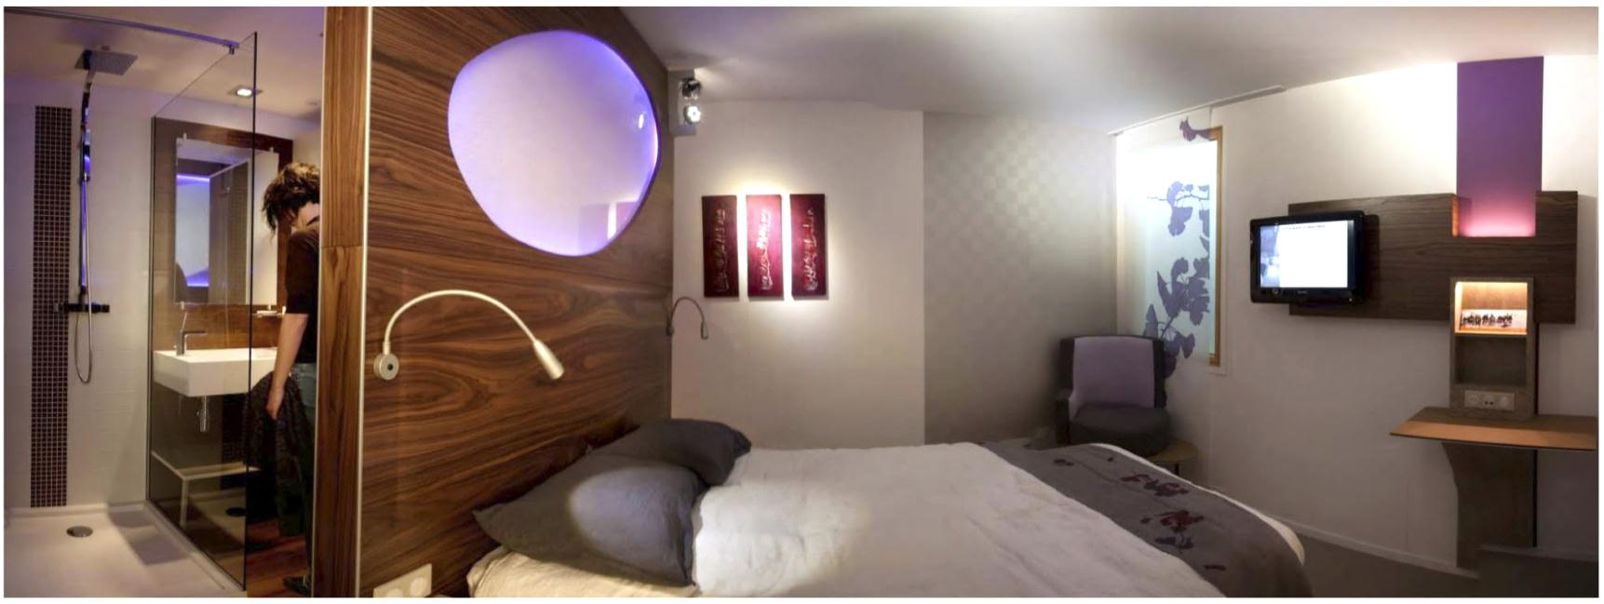
25
Mise en place d’activités
3 – Prototypage & mise en œuvre – Chantier école
Objectif de cette action :
Sensibiliser les étudiants à l’éco-conception
Intégrer les principes essentiels de la sécurité au poste de travail
Utiliser les matériels usuels aux postes de montage et d’assemblage
Lire et interpréter les plans de fabrication
Travailler en équipe
Respecter et intégrer les méthodes de travail de l’entreprise

Slide 26
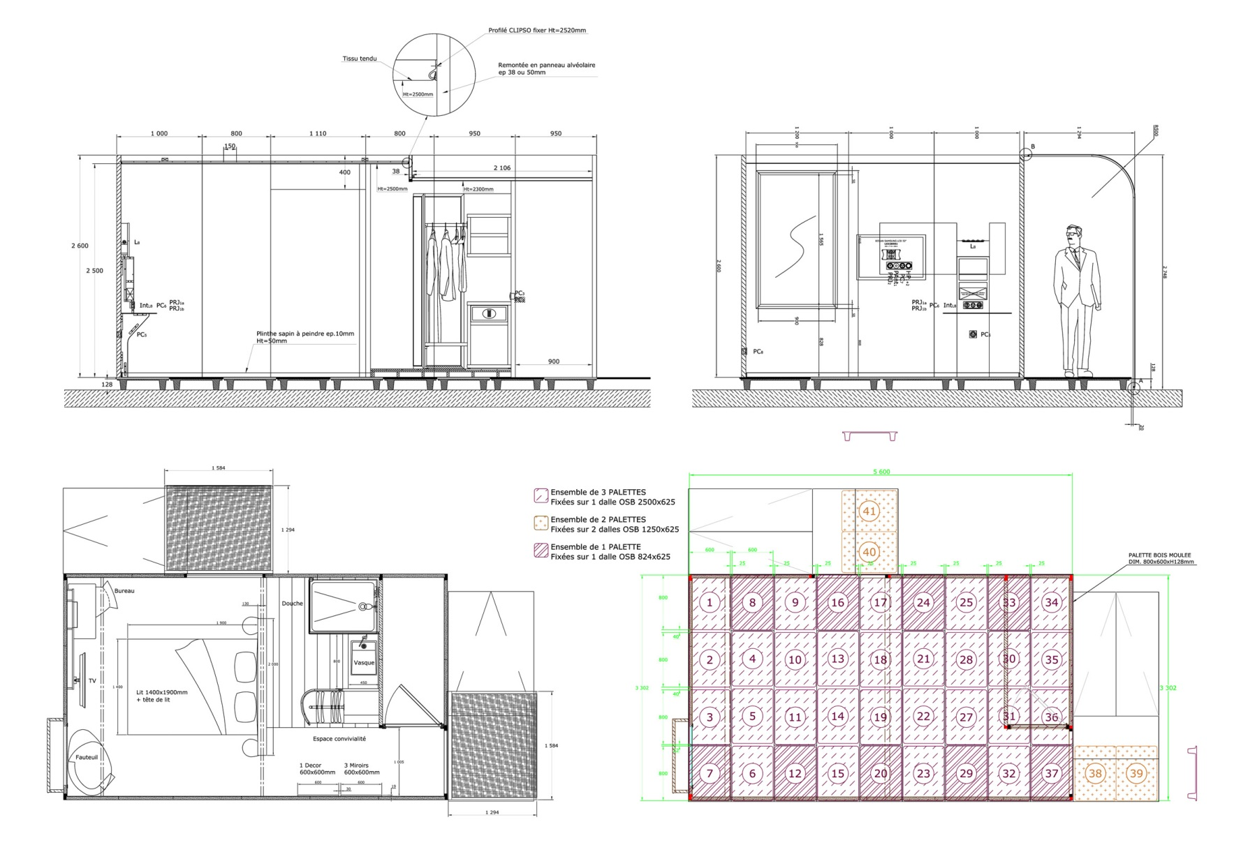
26
Mise en place d’activités
3 – Prototypage & mise en œuvre – Chantier école
Les plans fournis par l’entreprise (extrait) :

Slide 27
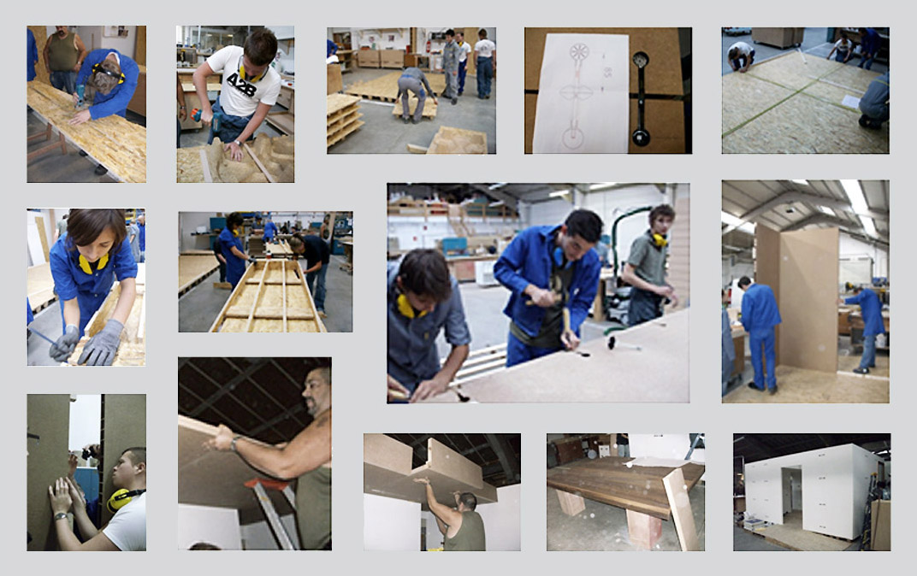
27
Mise en place d’activités
3 – Prototypage & mise en œuvre – Chantier école
La réalisation au sein de l’entreprise :

Slide 28

28

